Slide 1
Bezpečnost dětí na internetu
Prezentace pro 1. ročníky SŠ a nižší

Slide 2
Bezpečnost dětí na internetu
Žijeme v době, kdy je užívání internetu dětmi prakticky nevyhnutelné a znalosti dětí v oblasti informačních a komunikačních technologií často převyšují znalosti jejich rodičů. Rodiče svému dítěti vštěpují do paměti, že staršího je třeba pozdravit, nebo že před přechodem pro chodce je nutné se rozhlédnout. Avšak není zcela běžné, že rodič obdobným způsobem vede dítě k bezpečnému chování v online prostředí.
Naivita, důvěřivost, nekritické přejímání informací a nedostatek životních zkušeností však může být důvodem, že se děti stanou obětí virtuálních predátorů. Pokud se tak stane, trápí se samy a na základě dosavadních životních zkušeností neumí danou situaci řešit. Se svěřením jsou děti totiž zdrženlivé.

Slide 3
Kyberšikana
Svět náctiletých je značnou mírou opřen o to, co je právě moderní. Netýká se to jen věhlasných značek oděvů nebo módních doplňků, ale i moderních technologií. Zčásti za to může komerční svět, ve kterém jsou děti od útlého věku prostřednictvím reklam „poučovány“ o tom, co je IN a co IN není, a zčásti si tento svět vytvářejí samy.
Toto selektování v rámci jedné sociální skupiny náctiletých může započít už tím, že někteří byli rodiči obdařeni mobilním telefonem, další jím nedisponují. Selekce pokračuje tím, kdo a jak drahý telefonní přístroj vlastní, a to vše dále může pokračovat rozlišováním, kdo hraje jakou počítačovou hru nebo kdo užívá jakou sociální síť. Každá drobnost může rozhodovat o tom, že jedinec bude vyloučen ze skupiny dětí, ve které se pohybuje.
I přes případné zákazy rodičů (Tuhle hru hrát nebudeš…., Na facebook jsi ještě moc malý….) je zapojení jedince kolektivem často striktně vyžadováno a musí se přizpůsobit. Pokud tak neučiní, může se stát outsiderem a posléze i terčem posměchu – obětí kyberšikany.

Slide 4
Kyberšikana - případ
Příběh dívky (17) z Prahy, která si prošla kyberšikanou
Dívka si přála zůstat v anonymitě. "Začalo to kolem 6. - 7. třídy, kdy jsem začala chodit na druhý stupeň. Všechno bylo vcelku normální. Pak ale začalo peklo," říká studentka. "Nedokážu si už přesně vybavit, jak to šlo postupně za sebou. Myslím, že nejdříve to začalo jen běžnými posměchy, to jsem nebrala moc vážně. Jenže pak to gradovalo," svěřila se napadená dívka.
Pak začali spolužáci přidávat sprosté nadávky a vše, co dívka řekla, bylo zesměšněno. Při hodinách ji začali fotografovat. Nakonec se to dostalo až tak daleko, že si spolužáci založili skupinu na facebooku a tam začali její fotky posílat. Byly to různé momentky, které si pak upravovali a následně zesměšňovali v internetové skupině. Postupem času se do skupiny přidala celá škola a napadená dívka se stala terčem posměchu pro všechny.
Vše se snažila řešit sama, jelikož je od narození velký introvert, tak měla vždy velký problém se s něčím svěřit rodičům. Pak ale musela se vším ven, protože se to nedalo vydržet.
Když to řekla rodičům, byli úplně v šoku, vůbec to nečekali. Okamžitě to začali řešit u vedení školy, jenže to dávalo od případu ruce pryč. Ředitel s tím nechtěl mít nic společného a tak musela přejít na jinou školu. Tam v pohodě dokončila základní vzdělání a pokračovala dál ve střední škole.

Slide 5
Sexting
Slovo sexting je spojení slov sex a textování a znamená posílání textového, fotografického, audio a video obsahu se sexuálním podtextem prostřednictvím informačních a komunikačních technologií.
Takový obsah, zasílaný převážně v rámci milostného vztahu, je zejména po jeho ukončení zneužit k poškození druhé strany jeho zveřejněním nebo výhrůžkou jeho zveřejnění.
Sexting, v němž figurují nezletilé a mladistvé osoby, může být z právního hlediska kvalifikován i jako trestný čin. Jedná se o velmi rizikové chování!
Rizika sextingu
potencionální útočník obdrží citlivý materiál, který může v budoucnu zneužít
v případě zveřejnění citlivého materiálu na internetu je prakticky nemožné tento materiál „smazat“ – může být zneužit i po velice dlouhé době od zveřejnění
trestní odpovědnost za šíření sextingu
sexting se často stává prostředkem pro vydírání dětí v rámci tzv. kybergroomingu

Slide 6
Sexting - případ

Slide 7
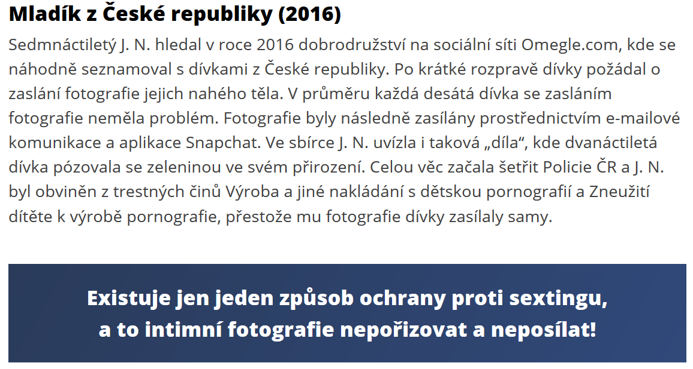
Sexting - případ

Slide 8
Kybergrooming
Kybergrooming lze vysvětlit jako psychickou manipulaci dítěte dospělým prostřednictvím moderních komunikačních technologií (Facebook Messenger, Skype), sociálních sítí (Facebook, Twitter, Badoo), internetových seznamek (libimseti.cz) s cílem získat důvěru oběti, vylákat ji na osobní schůzku a zpravidla sexuálně zneužít.
Obětí kybergroomingu se může stát prakticky kdokoliv, zpravidla se ale jedná o dívky ve věku 11-17 let, často užívající informační a komunikační technologie, trpící nedostatkem sebedůvěry, pocitem osamění. Jsou otevřené manipulaci a neznalé rizik internetové komunikace.
Kybergroomer se často vydává za jinou osobu, než ve skutečnosti je, dle vybrané oběti. Pokud se snaží spřátelit se s 12 letou dívkou, vydává se za 14 letého chlapce - vydrží si s obětí psát i několik měsíců, jen aby pevně získal její důvěru.
Typický průběh kybergroomingu
Vzbuzení důvěry a snaha izolovat oběť od okolí
Podplácení dárky, penězi, budování přátelského vztahu
Získání nebezpečných materiálů k případnému vydírání
Emocionální závislost oběti na útočníkovi
Osobní schůzka
Sexuální obtěžování, zneužití

Slide 9
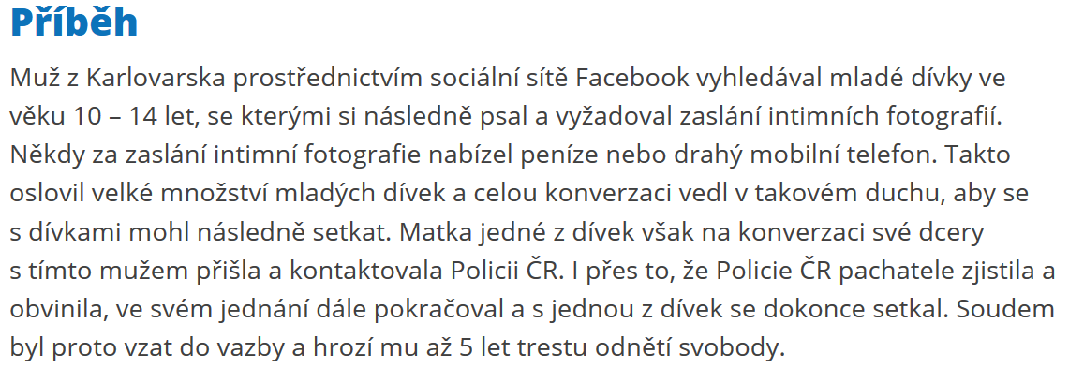
Kybergrooming - případ

Slide 10
Kyberstalking
Kyberstalking je speciální případ stalkingu. Označuje dlouhodobé, opakované, systematické a stupňované pronásledování a obtěžování oběti pomocí informačních a komunikačních technologií.
Kyberstalking zahrnuje:
výhrůžky, falešná obviňování, poškozování dat nebo zařízení,
krádeže identity či dat, monitorování počítače,
sexuální obtěžování a jakoukoli formu agrese.
Kyberstalking není pouze obtěžování nevyžádanými e-maily, ale úmyslné, metodické a vytrvalé pronásledování, kdy pachatel (kyberstalker) nepřestane takto jednat ani poté, co je obětí požádán o přerušení veškerých kontaktů. Je obvyklé, že intenzita obtěžování se stupňuje a postupem času může přejít z virtuálního do reálného světa.

Slide 11
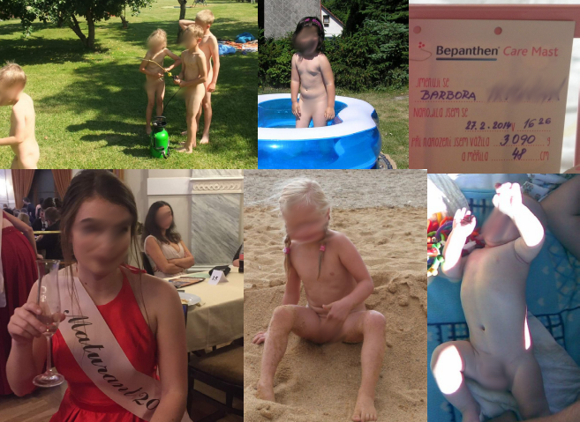
Nezodpovědnost (pra)rodičů
Někteří rodiče sdílejí na sociálních sítích alba, která jsou automaticky nastavená jako veřejně dostupná, a tak se dostane ke zveřejňovanému materiálu kdokoliv.
Takový pozorovatel má nejen snadný přístup k informacím o dítěti, ale disponuje rovněž dostatečným množstvím validních informací. Ví v jaké porodnici se dítko narodilo, jako bonus zná míry a váhy, a pokud má štěstí, ví rovněž i rodné číslo. Bydliště už zná z doby těhotenství. Kam jezdí na chalupu a k babičkám.
Později se dozví, jakou školku dítko navštěvuje, jaké má záliby a kdo jsou jeho kamarádi. Ve školních letech je pak pro pozorovatele velmi jednoduché vytvořit si profil celé rodiny.
https://www.internetembezpecne.cz/nezodpovedni-rodice-na-internetu/

Slide 12
Bezpečnostní pravidla 1
1) Pokud se stanete obětí kyberšikany, braňte se a zakročte včas. Snažte se činnost útočníkům znesnadnit. S útočníkem nekomunikujte, s vaší pomocí může jeho profil blokovat správce dané webové stránky, kde dochází k šikaně. Pokud útoky neustávají, kontaktujte pedagogického poradce a policii.
2) Nesdílejte fotografie vašeho čerstvě narozeného sourozence. Nezakládejte mu profil na Facebooku. Pamatujte na to, že sám Facebook vstup dětem pod 13 let zakazuje. Citlivé informace sdílejte pouze s přáteli, ne s „přáteli přátel“ a už vůbec ne se všemi uživateli na Facebooku. Do přátel si pak přidejte pouze členy rodiny nebo nejbližší kamarády.
3) Kontrolujte webovou kameru. Pokud ji zrovna aktivně nepoužíváte, tak ji odpojte nebo vypněte. Její zneužití je pro útočníky jednoduché: existuje malware, který získá přístup k webkameře, aniž by o tom uživatel věděl. Útočník vás může sledovat, proto kontrolujte, zda je webkamera vypnutá tehdy, kdy má být vypnutá. Napovědět může rozsvěcující se ikonka v době, kdy s kamerou nepracujete. Webkameru používejte jen v komunikaci s rodinnými příslušníky a kamarády, které dobře znáte.
4) Zlaté pravidlo říká, že co jednou na internetu je, už z něj nezmizí. Platí to i tehdy, pokud dříve uvedené údaje či uveřejněné fotografie smažete či zrušíte svůj účet na webové službě. Data už někdo může mít uložené a šířit je dále.
5) Dbejte na ochranu osobních údajů a soukromí na internetu. Obzvlášť nejmenší internetoví uživatelé by neměli poskytovat osobní údaje neznámým osobám, které znají pouze ze sociálních sítí, diskusních fór a jiných webů.
6) Pokud vaše dítě sdílí zeď na Facebooku se všemi nebo „přáteli přátel“, prakticky jste ztratili kontrolu nad tím, s kým děti přicházejí do styku, třebaže zprostředkovaně. Své dítě poučte a vysvětlete mu, proč je důležité, aby přístup k osobním informacím měli jen dobří známí a kamarádi.

Slide 13
Bezpečnostní pravidla 2
Nedávej nikomu adresu ani telefon. Nevíš, kdo se skrývá za monitorem.
Neposílej nikomu, koho neznáš, svou fotografii a už vůbec ne intimní.
Udržuj hesla k e-mailu i jinam v tajnosti, nesděluj je ani blízkému kamarádovi.
Nikdy neodpovídej na neslušné, hrubé nebo vulgární maily a vzkazy.
Nedomlouvej si schůzku na internetu, aniž bys o tom řekl někomu jinému.
Pokud narazíš na obrázek, video nebo e-mail, který tě šokuje, opusť webovou stránku.
Svěř se dospělému, pokud tě stránky uvedou do rozpaků nebo vyděsí.
Nedej šanci virům. Neotvírej přílohu zprávy, která přišla z neznámé adresy.
Nevěř každé informaci, kterou na internetu získáš.
Když se s někým nechceš bavit, nebav se.

Slide 14
Silné heslo
Pokud nemůžete používat správce hesel a čistě náhodnou řadu znaků a číslic si jako heslo nezapamatujete, zkuste delší posloupnost slov jako říkanku nebo část písničky, kterou na první dobrou nejde uhodnout. Neuškodí heslo doplnit o nějakou tu číslici nebo symbol. Například ze „Skákal Pes Přes Oves, Přes Zelenou Louku“ můžebýt „SPPOPZL“ – ideální je doplnit ještě část jiné písničky a číslo.
Jak s heslem zacházet
Heslo musí být neuhodnutelné a silné
Na každou službu, web, hru a aplikaci je potřeba mít unikátní heslo
Dobré heslo nepotřebujete změnit do okamžiku, než ho někdo odhalí
Což je také důvod, proč vlastní heslo nikdy nesmíte dávat nikomu cizímu
Pokud je to možné, přihlašování chraňte dvoufázovým ověřením

Slide 15
Ochrana před nebezpečím
Internetový svět je světu reálnému velice podobný, ne-li totožný. Zkusme internet vnímat jako svět, kde rovněž existují domy a na každém je poštovní schránka (e-mail), restaurace, kavárny, zkrátka místa, kam chodíme do společnosti (sociální sítě) a také knihovny, nákupní domy nebo banky.
V reálném světě naše domy skrývají značný kus soukromí a majetek, což ve virtuálním prostředí můžeme přirovnat k našim datům – dokumenty, fotografie, videa nebo filmy. Každý z nás svůj dům chrání kvalitním zámkem a leckterý z nás si dokonce pořizuje těžce rozbitná okna. Přesto ve světě virtuálním se takto nechováme. Přirovnáme-li zámek domu k heslům, která užíváme, byly by naše domy v reálném světě často odemčené, nebo by zloděj často našel klíč pod rohožkou.

Slide 16
Ochrana před nebezpečím
Nežli se v reálném životě vydáme na cesty vozidlem, což lze vnímat jako brouzdání po internetu – surfování, vozidlo si řádně zkontrolujeme, připoutáme se a před vjetím do křižovatky se řádně rozhlédneme, abychom nezpůsobili dopravní nehodu. Ve virtuálním prostředí toto samozřejmostí bohužel ještě není.
Často se užívá neaktualizovaný operační systém, staré verze aplikací a programů, nemluvě o těch stažených nelegálně, které je často nutné „legalizovat“ užitím různých cracků a keygenů, jež v poslední době s sebou nesou značné riziko nakažení zařízení počítačovým virem. Na internetové cesty se vydáváme skrze nedostatečně zabezpečené připojení (nezabezpečený router), bez rozmyslu navštěvujeme každou webovou stránku a neuváženě odklikneme vše, co je třeba, abychom dosáhli svých cílů. Z internetu stahujeme soubory a ty otevíráme bez kontroly antivirovým programem a o kontrole datového spojení firewallem mnozí ještě ani neslyšeli.
Navštívíme-li v reálném životě restaurační zařízení, povětšinou je naším cílem setkat se s přáteli, stejně jako na sociálních sítích. Ani zde rodinné fotografie nenecháváme ležet na stole, kde si je může prohlédnout kdokoliv a hovoříme-li o svém soukromí, rovněž nekřičíme do celého prostoru restaurace tak, aby se naše soukromí stalo vlastně věcí veřejnou.
A konečně, pošleme-li děti hrát si na dětské hřiště, ujistíme se, že všechny atrakce jsou bezpečné a dětem nehrozí žádný úraz. Pískoviště zkontrolujeme, zda se na něm nenacházejí nebezpečné předměty a pokud se na dětském hřišti objeví cizí osoba, navíc bez dětí, zbystříme a na své děti dáme o to větší pozor.

Slide 17
Východiska
Svěřit se kamarádovi
Svěřit se rodičům
Svěřit se učiteli
Svěřit se policistovi – jít na policii

Slide 18
Svěřit se kamarádovi
Pro danou chvíli úleva – může získat pocit, že už v tom není sám. Problém však nadále přetrvává, nedojde k jeho vyřešení.

Slide 19
Svěřit se rodičům
Pokud není vzájemný vztah dítěte s rodiči dobře nastaven, svým rodičům se nesvěří, neboť může očekávat, že problém bude ze strany rodičů vyřešen např. zákazem internetu, sociálních sítí, her, anebo přinejmenším omezením těchto oblíbených aktivit. Dále se obává vyčítavého jednání typu: „Já sem Ti říkal(a), ať u toho pořád nesedíš …; Ten Facebook zrušíš, všude říkají, jak je nebezpečný … apod.“
Obdobná reakce ze strany rodičů je však krátkozraká a často může narušit důvěru dítěte v rámci budoucích problémů vzniklých i v reálném životě. Dítě se už pravděpodobně nesvěří, nebude u rodičů hledat pomoc, pokud k tomu nebude okolnostmi vysloveně donuceno.

Slide 20
Svěřit se učiteli
Dítě to často neudělá, neboť má strach, že se o problému dozvědí další spolužáci a problém by mohl být řešen „veřejně“ – před celou třídou nebo dokonce v rámci celé školy.

Slide 21
Svěřit se policistovi – jít na policii
Dítě má obecně z policisty přirozený strach, stejně tak z oficiálnosti policejní služebny – úřadu, kam chodí hlavně dospělí. Tento strach podtrhuje neznalost následného úředního postupu nebo reakce rodiče poté, co se dozví, že věc byla oznámena bez jeho vědomí.
https://www.policie.cz/kyberkriminalita.aspx

Slide 22
Odkazy
https://www.internetembezpecne.cz
https://www.novinky.cz/
https://www.policie.cz/policie-cr.aspx
https://tn.nova.cz/clanek/novodoba-sikana-zpoved-divky-ktera-zazila-ve-skole-peklo.html

